Slide 1
JIS 配送优化求解算法全景
四阶段流水线 — 把排产 Excel 转成「哪辆车、何时到、装什么」的调度方案
01
数据加载 JISData
02
小时级拆分
03
CP-SAT 建模求解
04
结果提取与回验
Excel 四表 → 规范化输入
排产驱动 → 逐小时消耗
OR-Tools 约束规划引擎
JISResult → 调度方案
读取四张工作表
按加工小时拆分
4 类决策变量
提取启用车辆
排产 / 需求 / 包规 / 车规
ceil(完工−开工−休息)
x_v · a_cv · t_v · l_vi
到达时间 / 物料 / 板数
中文列即时映射
计划量整数均分
6 类约束 + 目标
check() 业务回验
COL_MAP 转英文字段
每小时一条消耗 + 余数
最小化启用车辆数
同一套约束二次校验
完整性校验
算到达时间窗
贪心装箱压上界
返回问题列表
物料 / 供应商 / 包规齐备
[h−lead, h−lag]
32 线程 · 120 秒上限
空列表 = 通过
阶段产出
阶段产出
阶段产出
阶段产出
规范化输入数据
小时消耗集合
最优 / 可行解
调度方案 Excel
+ 候选车辆映射
数据形态流转
Excel 四表
→
HourlyConsumption
→
CP-SAT 解（车辆分配）
→
调度方案 Excel
manufacture-jis · CP-SAT JIS 物料配送优化求解
P01
Notes:
这套求解算法的核心目标，是把一份排产 Excel 自动转成一份可执行的配送调度方案，回答每辆车什么时候到、装哪些物料、装多少。整个过程分成四个阶段，前一阶段的产出就是后一阶段的输入。第一阶段，数据加载器读取 Excel 的四张表——排产计划、供应商需求、包装规格和供应商车规，把中文列名即时映射成英文字段，并做完整性校验。第二阶段是关键的小时级拆分，每个任务令按它的加工小时数拆成一条条逐小时的物料消耗，计划量在这些小时之间整数均分，并根据到达提前期和滞后期算出每条消耗的到达时间窗。第三阶段交给 OR-Tools 的 CP-SAT 引擎，用四类决策变量和六类约束去求解最少用车方案。第四阶段提取启用车辆的结果，并用同一套业务约束做二次回验，确认方案合法后导出成调度 Excel。

Slide 2

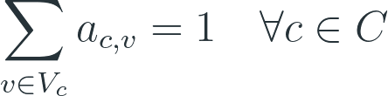

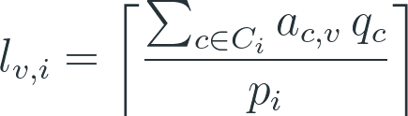
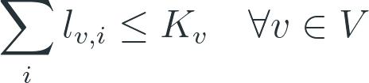
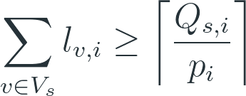
CP-SAT 建模详解
决策变量、六类约束与目标函数 — OR-Tools CpModel
决策变量
目标函数 · 最小化启用车辆总数
CpModel 求解的四类未知量
model.minimize — 用车越少，单日配送成本越低
x
use_vehicle
1
分配唯一
2
到达时间窗
v
add_exactly_one
only_enforce_if
车辆 v 是否启用
BoolVar
a
assign
每条小时消耗恰好由一辆候选车配送
被分配则到达落在窗内，且仅限非休息时段
c,v
消耗 c 是否由车 v 配送
装载板数
车辆容量
BoolVar · 仅候选 v∈V_c
3
4
ceil 线性化
capacity 上限
t
arrival
v
车 v 的到达时间
物料件数汇总 / 包规向上取整，两条不等式逼近
每车各物料板数之和不超过车规 K_v
IntVar · 非休息时间域
l
5
供应商-物料守恒
6
启用联动 + 对称性打破
v,i
loaded_pallets
demand ≥ ceil
add_implication · 求解加速
车 v 装物料 i 的板数
分配 ⇒ 启用；启用 ⇒ 至少承接一条消耗
IntVar · 0 .. K_v
同供应商按序号激活，前车到达 ≤ 后车
每供应商某物料总板数 ≥ 需求所需板数
manufacture-jis · JISCPModel（OR-Tools CP-SAT）
P02
Notes:
接下来我们深入第三阶段，看 CP-SAT 到底是怎么建模的。模型有四类决策变量：车辆是否启用、每条消耗由哪辆车配送、每辆车的到达时间、以及每辆车装每种物料的板数。围绕它们有六类约束。第一类，分配唯一，每条小时消耗必须且只能由一辆候选车配送。第二类，到达时间窗，一旦某条消耗被分配给某辆车，这辆车的到达时间就必须落在它的窗口内，而且只能取非休息时段。第三类，装载板数，把每辆车每种物料的件数汇总后除以包规向上取整，模型用两条线性不等式来逼近这个取整。第四类，车辆容量，每辆车所有物料的板数之和不能超过车规。第五类，供应商物料守恒，保证每个供应商所有车辆上某种物料的总板数能覆盖需求。第六类是启用联动加对称性打破，让被分配的车自动算作启用，并按车次序号顺序激活，大幅压缩搜索空间。所有这些约束之上，目标函数只有一个，就是最小化启用的车辆总数。

